Slide 1
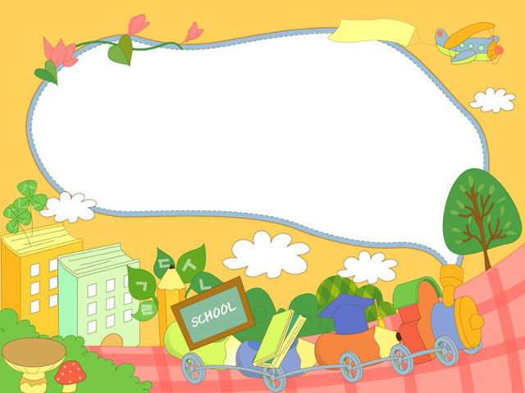
CHÀO MỪNG CÁC CON
ĐẾN VỚI TIẾT HỌC

Slide 2
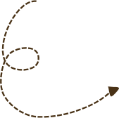
Khởi động

Slide 3
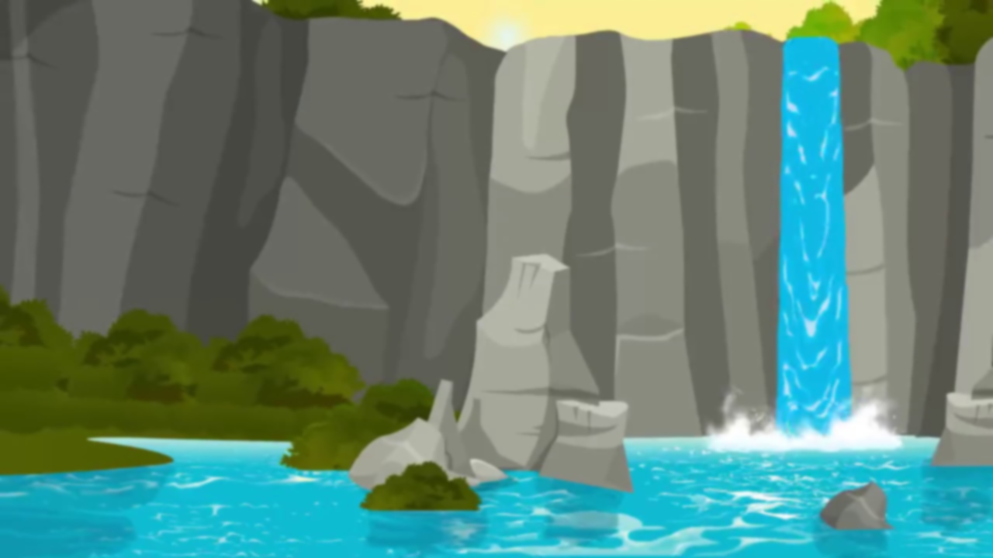
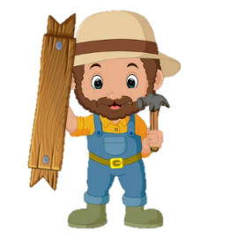
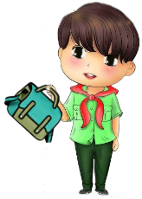
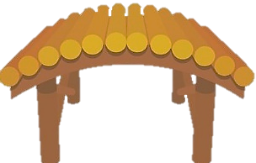
CHẮP CÁNH ƯỚC MƠ

Slide 4
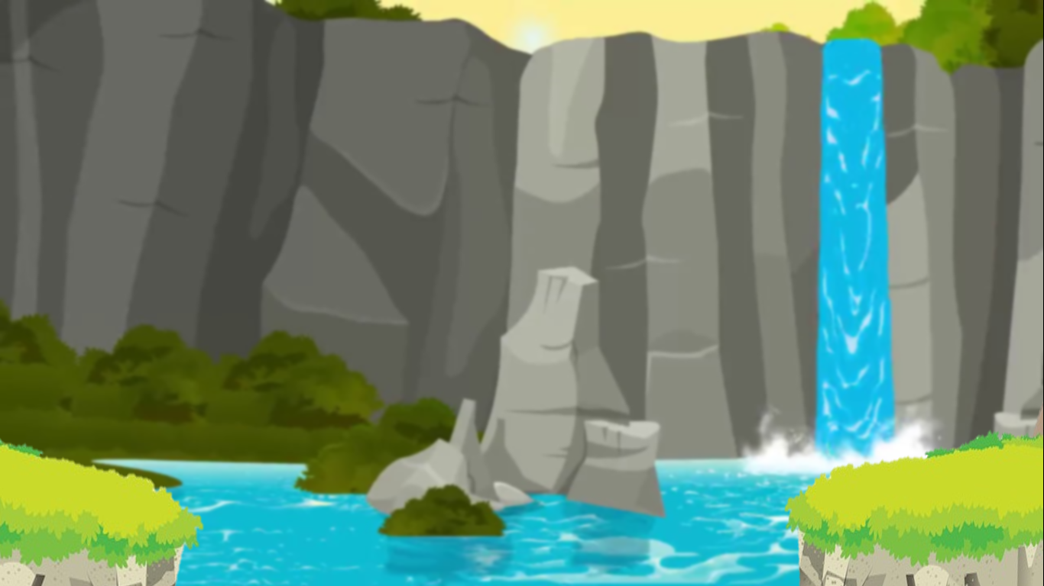
Một trận lũ lớn đã cuốn mất cây cầu gỗ nên các bạn nhỏ không thể đến trường.
Các em hãy giúp bác thợ mộc tốt bụng xây một cây cầu mới bằng cách trả lời đúng các câu hỏi.

Slide 5
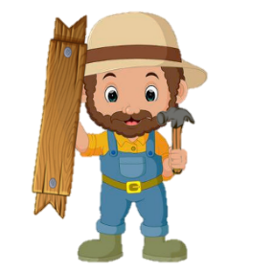
Chúng cháu cảm ơn bác rất nhiều!

Slide 6
9 + 7 = ?
16

Slide 7
8 + 5 = ?
13

Slide 8
7 + 4 = ?
11

Slide 9
6 + 6 = ?
12

Slide 10
CHẮP CÁNH ƯỚC MƠ
Chúng cháu cảm ơn bác rất nhiều!

Slide 11
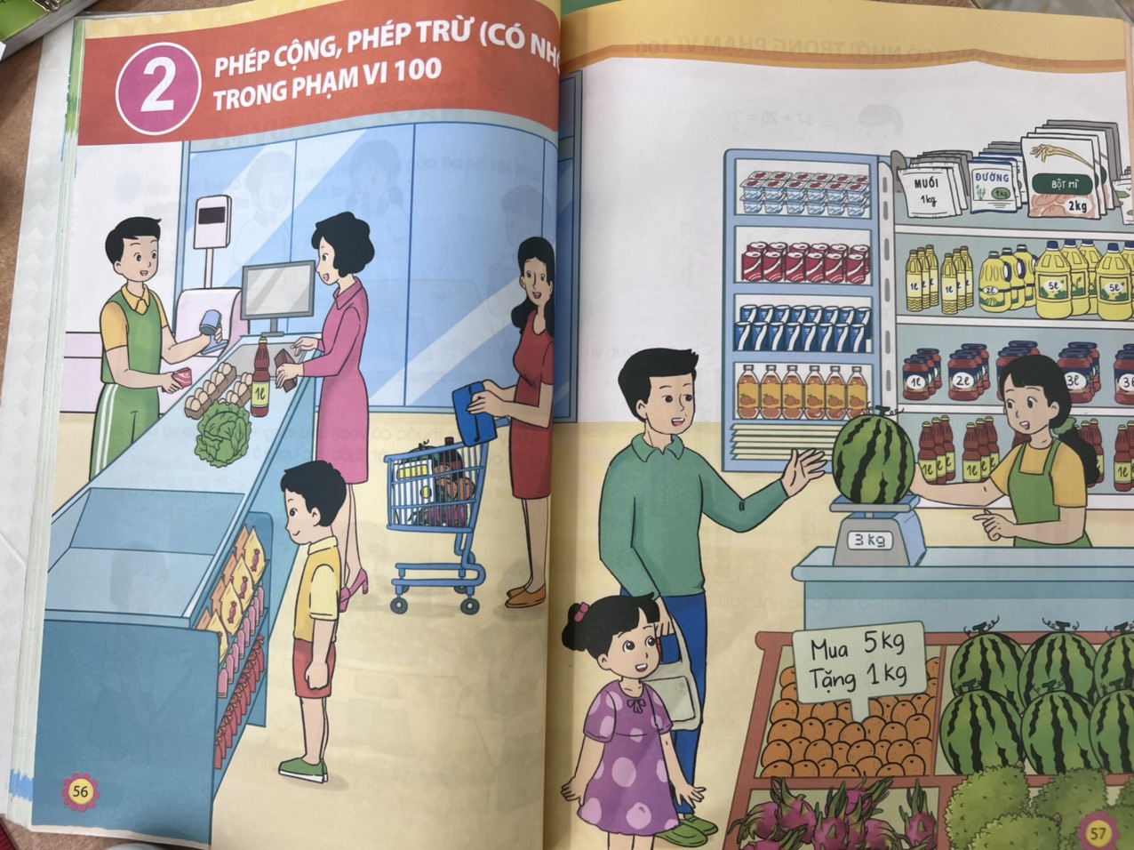

Slide 12
To¸n
Bài 19: Phép cộng (có nhớ)
Trong phạm vi 100.

Slide 13
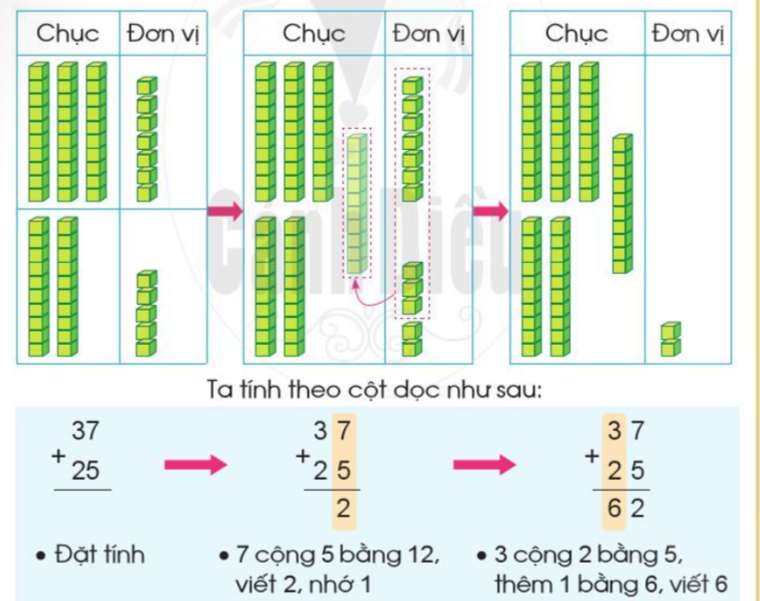
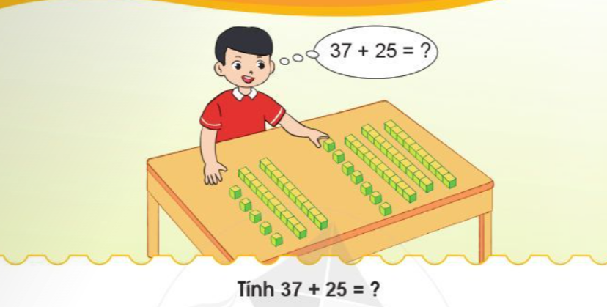
Vậy 37 + 25 = 62

Slide 14
61
53
83
84

Slide 15
19
43
－
58
26
－
47
14
－
66
25
－
+
+
+
+
62
84
61
91

Slide 16
Lớp 2D có 35 học sinh, lớp 2C có 29 học sinh. Hỏi cả hai lớp có bao nhiêu học sinh?
35 + 29 = 64

